Slide 1

指针（三）
Lecturer： XMU school of informatics——Zijie Meng (孟子杰)

Slide 2
review
XMU school of informatics——Zijie Meng

Slide 3
关于数组指针的谜题(接上节课，唯四的四种情况)
假设 p 是指向数组 arr 中第 n 个元素的指针，那么 *p++、*++p、(*p)++ 分别是什么意思呢？
（1）*p++ 等价于 *(p++)，表示先取得第 n 个元素的值，再将 p 指向下一个元素，上面已经进行了详细讲解。
（2）*++p 等价于 *(++p)，会先进行 ++p 运算，使得 p 的值增加，指向下一个元素，整体上相当于 *(p+1)，所以会获得第 n+1 个数组元素的值。
（3）(*p)++ 就非常简单了，会先取得第 n 个元素的值，再对该元素的值加 1。假设 p 指向第 0 个元素，并且第 0 个元素的值为 99，执行完该语句后，第 0 个元素的值就会变为 100。
（4）++(*p)也是一样简单，上节课已经讲过

Slide 4

函数指针

Slide 5
函数指针
一个函数总是占用一段连续的内存区域，函数名在表达式中有时也会被转换为该函数所在内存区域的首地址，这和数组名非常类似。我们可以把函数的这个首地址（或称入口地址）赋予一个指针变量，使指针变量指向函数所在的内存区域，然后通过指针变量就可以找到并调用该函数。这种指针就是函数指针。
函数指针的定义形式为：
returnType (*pointerName)(param list);
returnType 为函数返回值类型，pointerName 为指针名称，param list 为函数参数列表。参数列表中可以同时给出参数的类型和名称，也可以只给出参数的类型，省略参数的名称，这一点和函数原型非常类似。
注意( )的优先级高于*，第一个括号不能省略，如果写作returnType *pointerName(param list);就成了函数原型，它表明函数的返回值类型为returnType *。

Slide 6
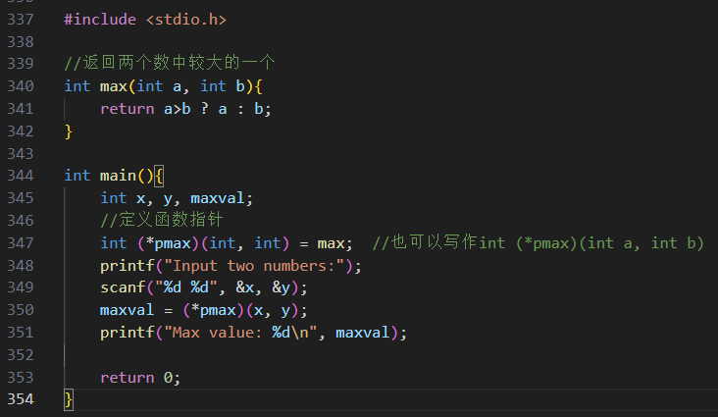
函数指针
maxval = (*pmax)(x, y);对函数进行了调用。pmax 是一个函数指针，在前面加 * 就表示对它指向的函数进行调用。注意( )的优先级高于*，第一个括号不能省略。

Slide 7
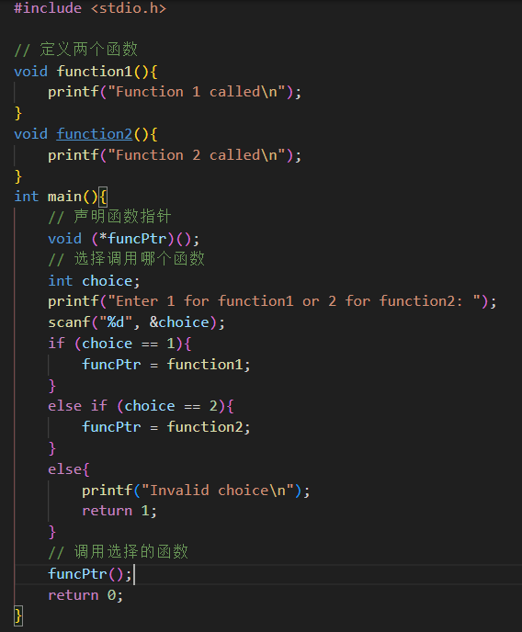
函数指针的用途
1. 回调函数：函数指针常常用于实现回调机制。在这种情况下，你可以将一个函数的地址传递给另一个函数，使得后者在需要时调用前者。这在事件处理、GUI编程等场景中很常见。
2. 动态函数调用：** 通过函数指针，你可以在运行时选择调用哪个函数。这对于实现类似于插件系统的应用程序非常有用。
int main() {

Slide 8
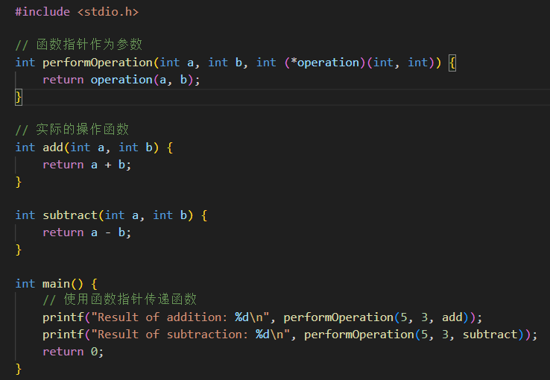
函数指针的用途
3. 函数作为参数传递：通过函数指针，你可以将函数作为参数传递给其他函数，使得函数更加灵活和通用。

Slide 9
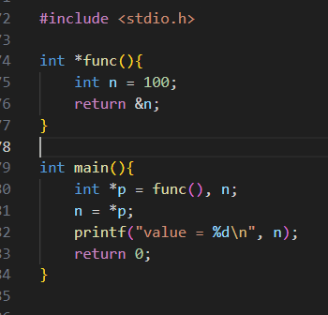
区分：指针作为函数返回值
用指针作为函数返回值时需要注意的一点是，函数运行结束后会销毁在它内部定义的所有局部数据，包括局部变量、局部数组和形式参数，函数返回的指针请尽量不要指向这些数据，C语言没有任何机制来保证这些数据会一直有效，它们在后续使用过程中可能会引发运行时错误。

Slide 10
空指针和void指针

Slide 11
空指针
一个指针变量可以指向计算机中的任何一块内存，不管该内存有没有被分配，也不管该内存有没有使用权限，只要把地址给它，它就可以指向，C语言没有一种机制来保证指向的内存的正确性，程序员必须自己提高警惕。
#include <stdio.h>
int main(){
char *str;
gets(str);
printf("%s\n", str);
return 0;
}

Slide 12
空指针
#include <stdio.h>
int main(){
char *str;
gets(str);
printf("%s\n", str);
return 0;
}
这段程序没有语法错误，能够通过编译和链接，但当用户输入完字符串并按下回车键时就会发生错误，在 Linux 下表现为段错误（Segment Fault），在 Windows 下程序直接崩溃。如果你足够幸运，或者输入的字符串少，也可能不报错，这都是未知的。

Slide 13
空指针
所以，良好的程序设计规范规定对没有初始化的指针赋值为 NULL，例如：
char *str = NULL;
NULL 是“零值、等于零”的意思，在C语言中表示空指针。从表面上理解，空指针是不指向任何实际数据的指针，是无效指针，程序使用它不会产生效果。
注意区分大小写，null 没有任何特殊含义，只是一个普通的标识符。
很多库函数都对传入的指针做了判断，如果是空指针就不做任何操作，或者给出提示信息。

Slide 14
void指针
其实，NULL 是在stdio.h中定义的一个宏，它的具体内容为：
#define NULL ((void *)0)
(void *)0表示把数值 0 强制转换为void *类型，最外层的( )把宏定义的内容括起来，防止发生歧义。从整体上来看，NULL 指向了地址为 0 的内存，而不是前面说的不指向任何数据。
在进程的虚拟地址空间中，最低地址处有一段内存区域被称为保留区，这个区域不存储有效数据，也不能被用户程序访问，将 NULL 指向这块区域很容易检测到违规指针。注意，C语言没有规定 NULL 的指向，只是大部分标准库约定成俗地将 NULL 指向 0，所以不要将 NULL 和 0 等同起来，例如下面的写法是不专业的：
int *p = 0;
而应该坚持写为：
int *p = NULL;

Slide 15
void指针
注意 NULL 和 NUL 的区别：NULL 表示空指针，是一个宏定义，可以在代码中直接使用。而 NUL 表示字符串的结束标志 '\0'，它是ASCII码表中的第 0 个字符。NUL 没有在C语言中定义，仅仅是对 '\0' 的称呼，不能在代码中直接使用。

Slide 16
void指针
也就是说，void *表示一个有效指针，它确实指向实实在在的数据，只是数据的类型尚未确定，在后续使用过程中一般要进行强制类型转换。void *，它不是空指针的意思（虽然很多人称呼它为空指针），而是实实在在的指针，只是指针指向的内存中不知道保存的是什么类型的数据。
#include <stdio.h>
int main(){
//分配可以保存30个字符的内存，并把返回的指针转换为 char *
char *str = (char *)malloc(sizeof(char) * 30);
gets(str);
printf("%s\n", str);
return 0;
}

Slide 17
多（二）级指针
XMU school of informatics——Zijie Meng

Slide 18
二级指针
如果一个指针指向的是另外一个指针，我们就称它为二级指针，或者指向指针的指针。
将这种关系转换为C语言代码：
1. int a =100;
2. int *p1 = &a;
3. int **p2 = &p1;
指针变量也是一种变量，也会占用存储空间，也可以使用&获取它的地址。C语言不限制指针的级数，每增加一级指针，在定义指针变量时就得增加一个星号*。p1 是一级指针，指向普通类型的数据，定义时有一个*；p2 是二级指针，指向一级指针 p1，定义时有两个*。

Slide 19
指针数组

Slide 20
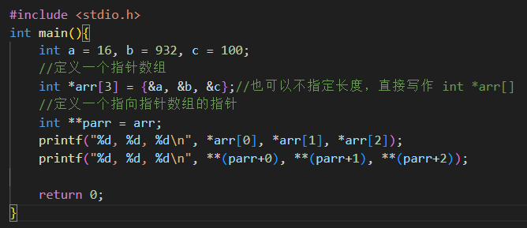
指针数组
如果一个数组中的所有元素保存的都是指针，那么我们就称它为指针数组。指针数组的定义形式一般为：
dataType *arrayName[length];
[ ]的优先级高于*，该定义形式应该理解为：
dataType *(arrayName[length]);

Slide 21
指针数组
parr 是指向数组 arr 的指针，确切地说是指向 arr 第 0 个元素的指针，它的定义形式应该理解为int *(*parr)，括号中的*表示 parr 是一个指针，括号外面的int *表示 parr 指向的数据的类型。
arr 第 0 个元素的类型为 int *，所以在定义 parr 时要加两个 *。arr只有在定义，声明，sizeof和&时才代表数组本身（或者那一块内存），其他时候都被转化为了一个指针，所以，现在arr被转化为了指针，类型是int *，所以需要一个指向int *类型的指针来指向它，于是就有了int** parr
第二个 printf() 语句中，parr+i 表示第 i 个元素的地址，*(parr+i) 表示获取第 i 个元素的值（该元素是一个指针），**(parr+i) 表示获取第 i 个元素指向的数据。

Slide 22
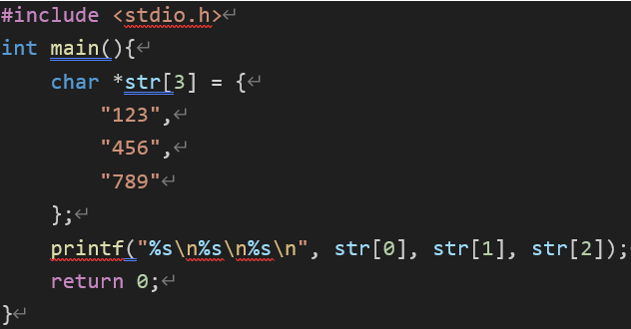
指针数组
指向整数的的指针数组并不难，难理解的是指向其他数据类型的指针数组，比如说指向字符串的：
需要注意的是，字符数组 str 中存放的是字符串的首地址，不是字符串本身，字符串本身位于其他的内存区域（常量区），和字符数组（栈区）是分开的。

Slide 23
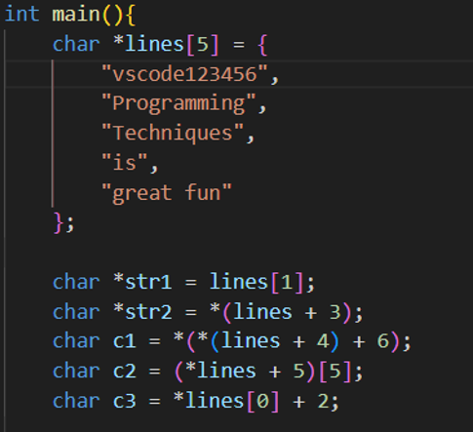
指针数组和二级指针的结合
课前练习 ！

Slide 24
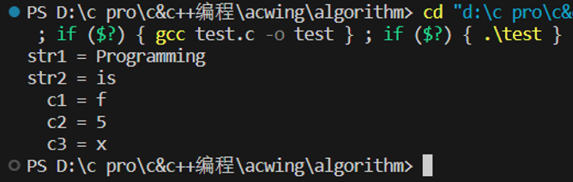
指针数组和二级指针的结合
答案

Slide 25
二维指针

Slide 26
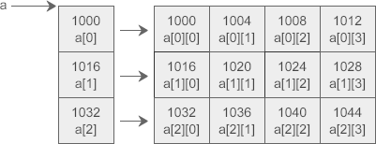
二维指针
假设数组 a 中第 0 个元素的地址为 1000，那么每个一维数组的首地址如下图所示：
为了更好的理解指针和二维数组的关系，我们先来定义一个指向 a 的指针变量 p：
int (*p)[4] = a;
括号中的*表明 p 是一个指针，它指向一个数组，数组的类型为int [4]，这正是 a 所包含的每个一维数组的类型。

Slide 27
二维指针
[ ]的优先级高于*，( )是必须要加的，如果赤裸裸地写作int *p[4]，那么应该理解为int *(p[4])，p 就成了一个指针数组，而不是二维数组指针
对指针进行加法（减法）运算时，它前进（后退）的步长与它指向的数据类型有关，p 指向的数据类型是int [4]，那么p+1就前进 4×4 = 16 个字节，p-1就后退 16 个字节，这正好是数组 a 所包含的每个一维数组的长度。也就是说，p+1会使得指针指向二维数组的下一行，p-1会使得指针指向数组的上一行。

Slide 28
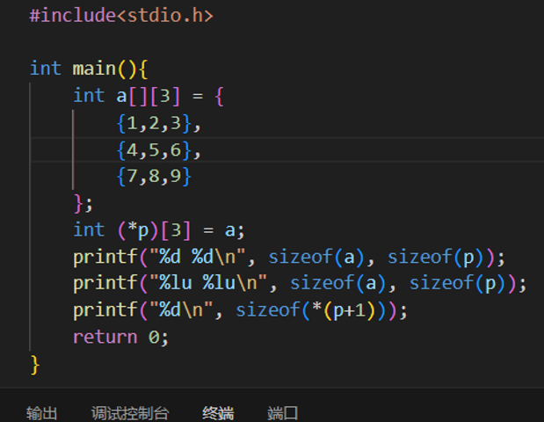
二维指针
动手试试

Slide 29
总结
如果名字是一个数组，那么剩下内容解释的是数组里面装了什么
如果名字是一个指针，那么剩下内容解释的是指针指向哪里
前面我们讲解了指针数组、二维数组指针、函数指针等几种较为复杂的指针，它们的定义形式分别是：
1. int *p1[6]; //指针数组
2. int *(p2[6]); //指针数组，和上面的形式等价
3. int (*p3)[6]; //二维数组指针
4. int (*p4)(int, int); //函数指针

Slide 30
练习
（1）char *(* c[10])(int **p);
（2）int (* (*(*pfunc)(int *)) [5]) (int *);

Slide 31
二维指针
动手试试

